Slide 1

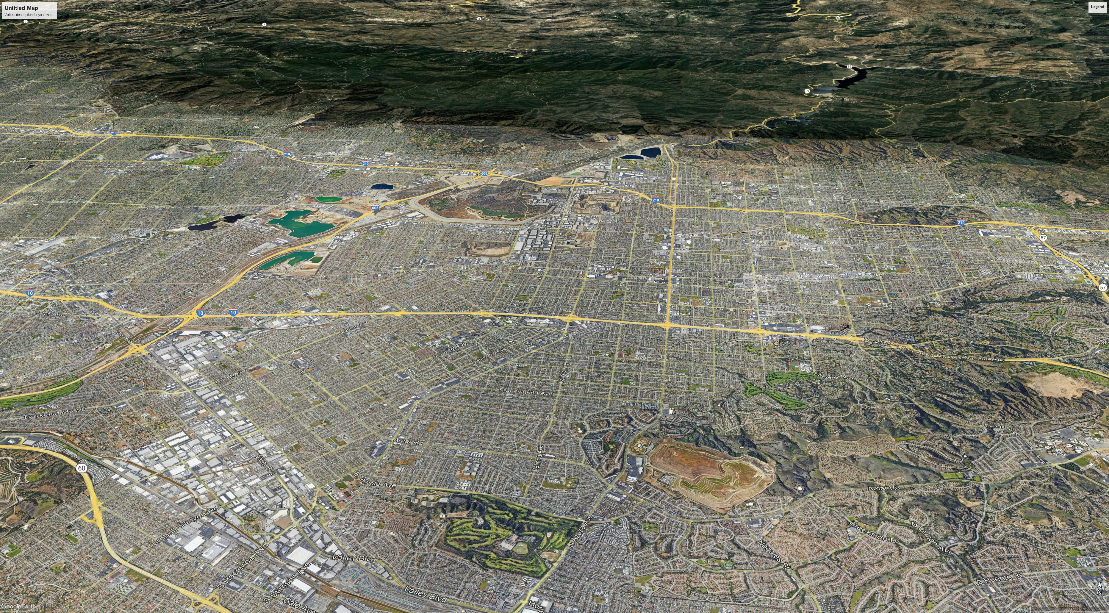
CITY OF IRWINDALE
COMMUNITY WORKSHOP
Environmental Justice and Safety Elements
REUNIÓN COMUNITARIA
Elementos de la Justicia Ambiental y Seguridad
October 17th, 2023

Slide 2
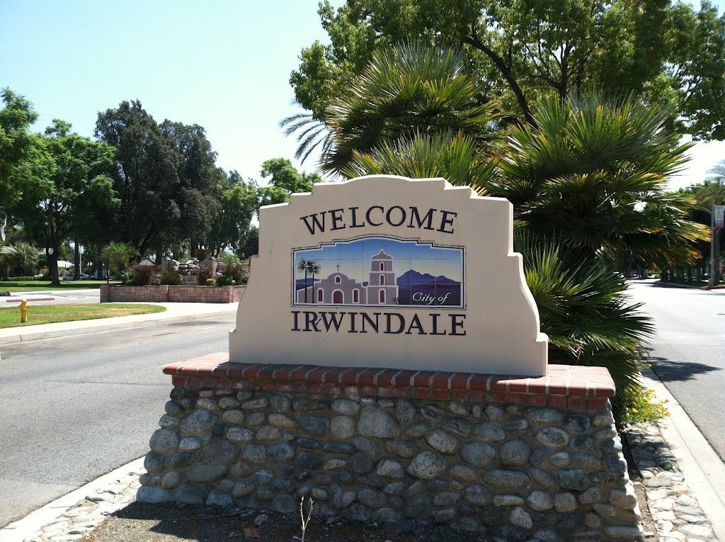
Thank You for Joining Us! ¡Gracias por Estar Aquí!
Notes:
– MARILYN –

Slide 3

How to Use Zoom Video Conferencing/Cómo usar Videoconferencia de Zoom
Mute/Unmute & Start/Stop Video/Silenciar/Activar e iniciar/detener video
Chat: select the chat button to type in questions or comments/Chat: seleccione el botón de chat para escribir preguntas o comentarios
Reactions: show a nonverbal expression with an emoji or raise your hand to show you have a question/comment/Reacciones: muestre una expresión no verbal con un emoji o levante la mano para mostrar que tiene una pregunta/comentario
Notes:
Steven

Slide 4
Agenda / Agenda
Welcome and Introductions
Summary of Workshop #2
General Plan Process
Review of Safety + EJ Elements
Policy and Actions
Group Discussions and Sharing
Introducción y Bienvenida
Resumen de la Reunión #2
Proceso del General Plan
Revisión de los Elementos de Seguridad y Justicia Ambiental
Políticas y Acciones
Discusiones en Grupo y Compartir
Notes:
– MARILYN –

Slide 5
Table Discussion Format and Report Back Formato de Discusión en Mesa
We’ll review 5 interrelated themes of EJ and Safety.
We'll take it one theme at a time and pause for table discussions before moving onto the next.
Each table will have members from the City and/or consultant team guiding the discussion.
At the end we'll have one person from each table share their overall recommendations and feedback.
Revisaremos cinco temas interrelacionados de Justicia Ambiental y Seguridad.
Abordaremos un tema a la vez y haremos pausas para discusiones en las mesas antes de pasar al siguiente.
Cada mesa contará con miembros del equipo de la Ciudad y/o consultores que guiarán la discusión.
Al final, una persona de cada mesa compartirá sus recomendaciones generales y retroalimentación.
Notes:
– MARILYN –

Slide 6
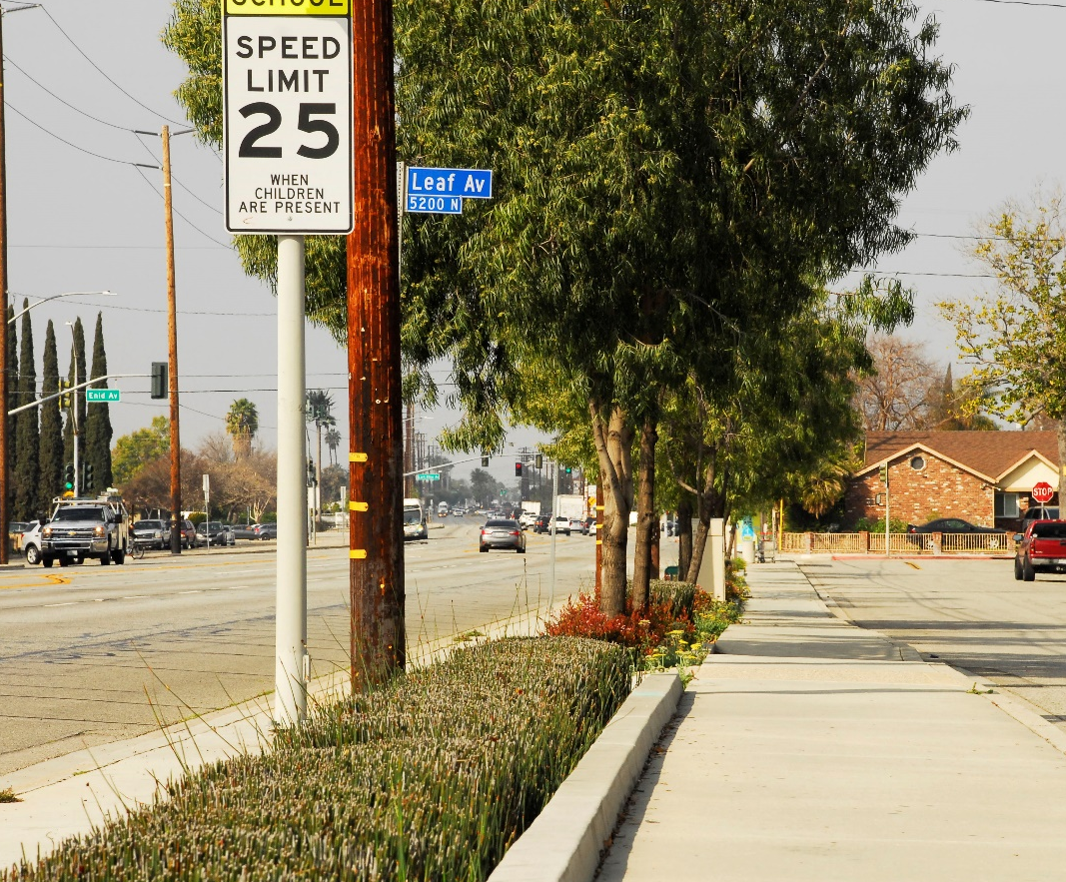
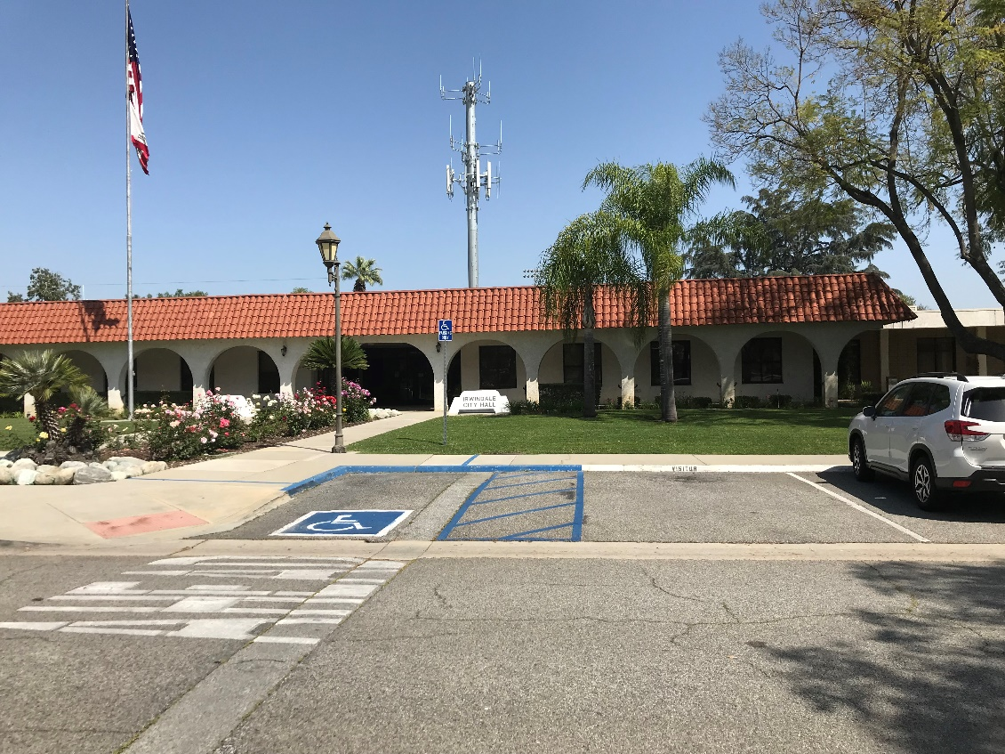
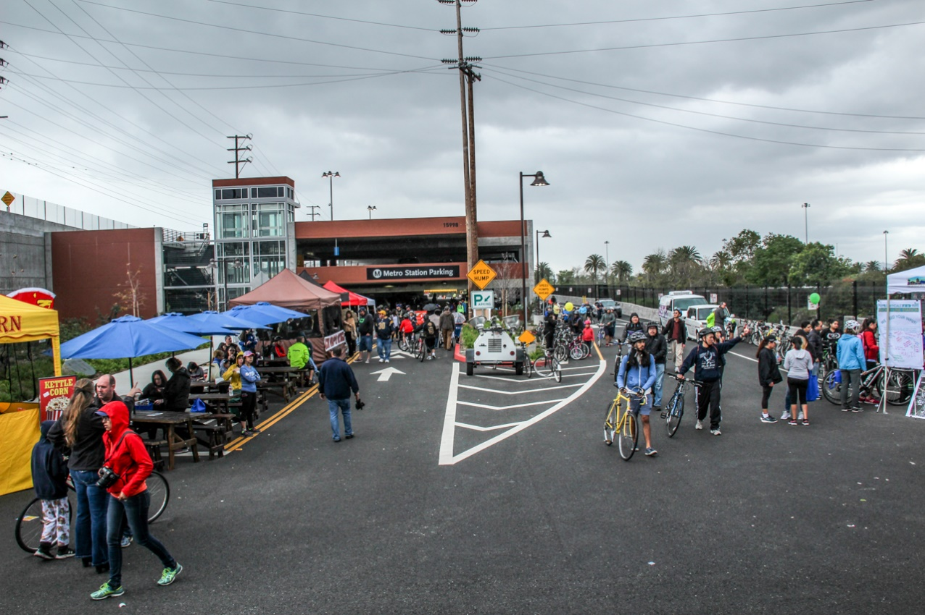
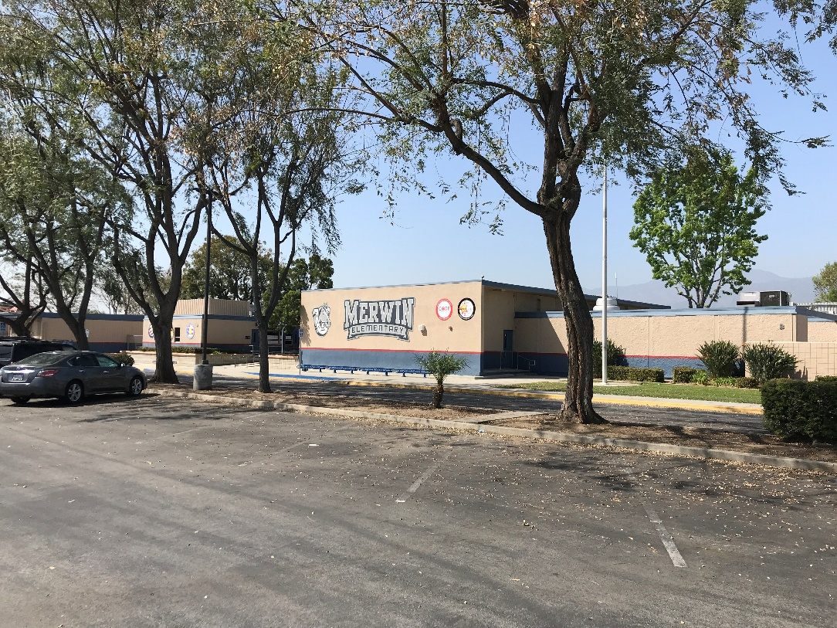
1. Welcome & Introductions Introducción y Bienvenida
Notes:
– MARILYN –

Slide 7
2. Review of Safety + EJ Element Revisión de los Elementos de Seguridad y Justicia Ambiental
Notes:
– MARILYN –

Slide 8

EJ Goal:
Addresses the inequities and disparities in environmental conditions and resources. The Environmental Justice Element also identifies low-income populations and communities of color that bear a disproportionate burden of environmental hazards and pollutions.
AJ Objectivo:
Aborda las inequidades y disparidades en las condiciones ambientales y los recursos. El Elemento de Justicia Ambiental también identifica a las poblaciones de bajos ingresos y las comunidades de color que soportan una carga desproporcionada de riesgos ambientales y contaminación.
EJ Definition / Definición de Justicia Ambiental
The basic right of all people to live, work, play and learn in a healthy and clean environment.
El derecho básico de todas las personas a vivir, trabajar, jugar y aprender en un ambiente sano y limpio.
Notes:
– MARILYN –

Slide 9
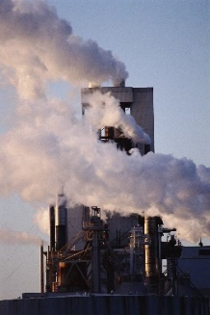
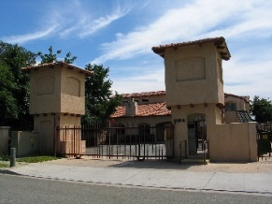
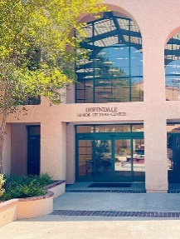
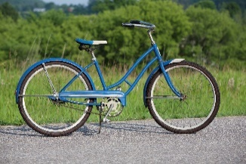


Environmental Justice Element Topics/ Temas del Elemento de la Justicia Ambiental
Pollution/Contaminación
Safe and Sanitary Homes and Neighborhoods/ Hogares y Vecindarios Seguros y Sanitarios
Public Facilities/ Instalaciones Públicas
Health & Physical Activity/ Salud y Actividad Física
Food Access/ Acceso a Alimentos
Community Engagement/ Participación de la Comunidad
Notes:
The Environmental Justice Element of the General Plan addresses the inequities and disparities in environmental conditions and resources. The Environmental Justice Element also identifies low-income populations and communities of color that bear a disproportionate burden of environmental hazards and pollutions.

Slide 10
Objectivo:
Aborda los posibles riesgos para la vida y la propiedad resultantes de peligros de origen natural, como terremotos e inundaciones, y peligros de origen humano, como la contaminación del aire y la calidad del agua. También identifica a los proveedores de seguridad pública, como los equipos de preparación y respuesta en caso de emergencia.
Safety Element Goal:
Addresses potential risks to life and property resulting from naturally occurring hazards, such as earthquakes and floods, and man-made hazards, such as air pollution and contamination of water quality. It also identifies public safety providers such as law enforcement and emergency preparedness and response teams.
Notes:
– MARILYN –

Slide 11


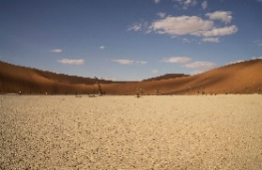

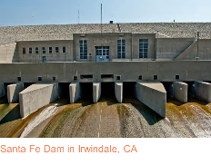


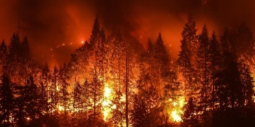
Safety Element Topics Temas del Elemento de Seguridad
Air Quality/Calidad del Aire
Hazardous Materials/ Materiales Peligrosos
Extreme Weather & Drought/ Clima Extremo y Sequía
Law Enforcement and Crime/ Cumplimiento de la Ley y Crimen
Flooding and Dam Failure/ Inundaciones y Fallas de Presas
Emergency Preparedness/ Preparación Para Emergencias
Geologic and Seismic Hazards/ Riesgos Geológicos y Sísmicos
Wildfire/Incendio Forestal

Slide 12
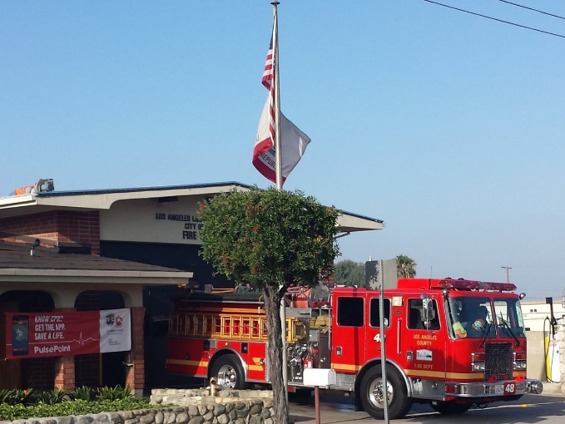
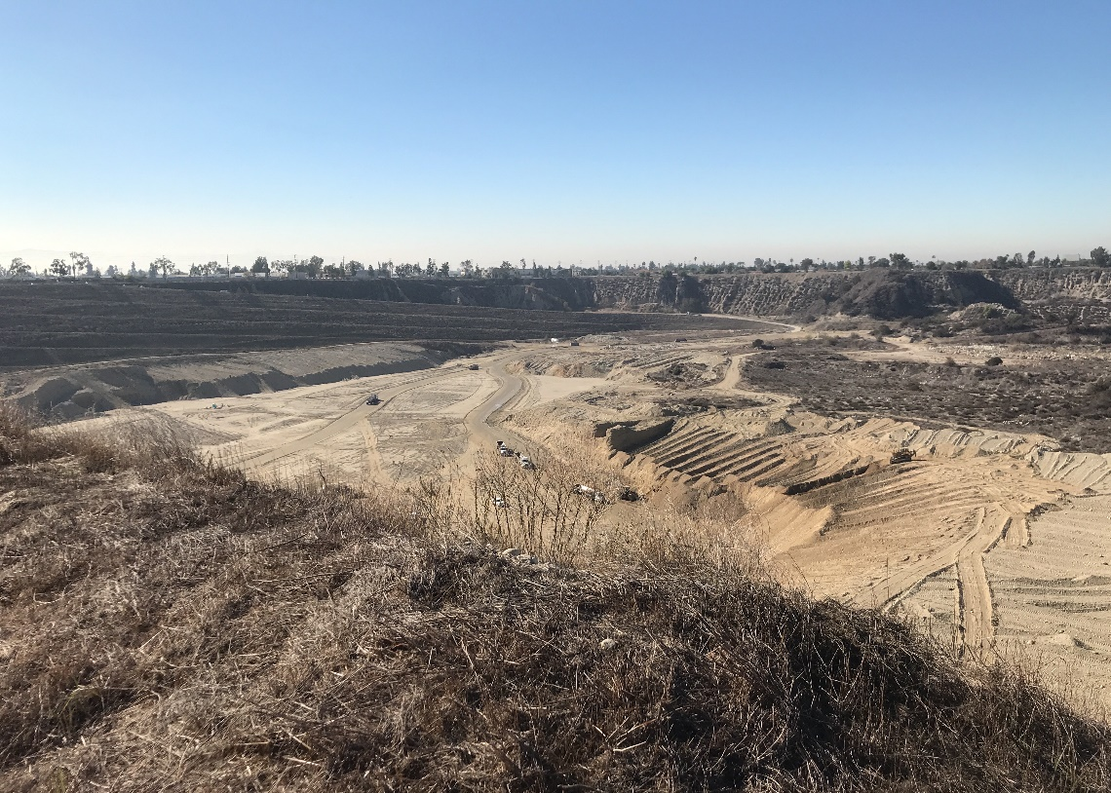
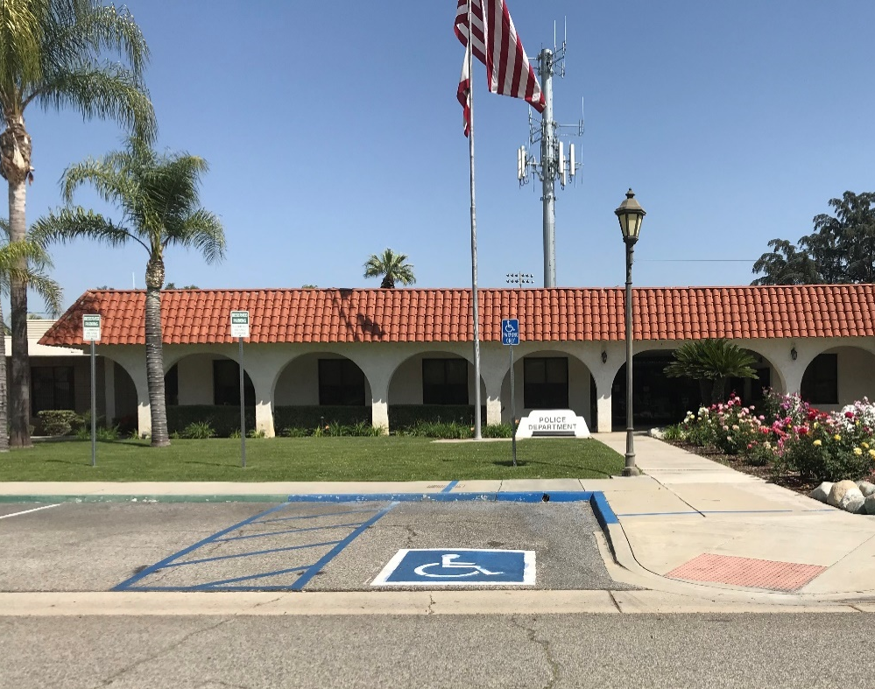

3. General Plan Process Proceso del Plan General
Notes:
– SYLVIA –

Slide 13
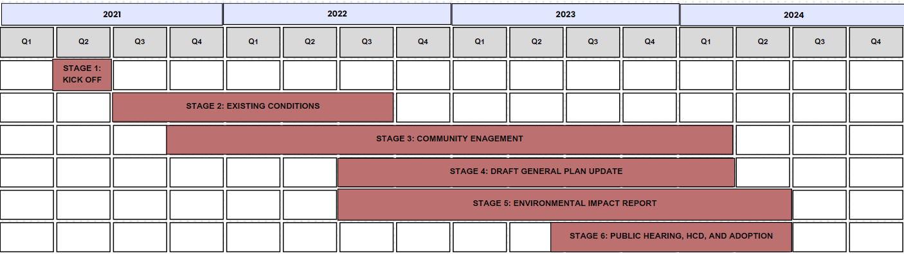
General Plan Process Proceso del Plan General
Survey Released
Community Workshop #1
Community Workshop #2
Community Workshop #3

Slide 14
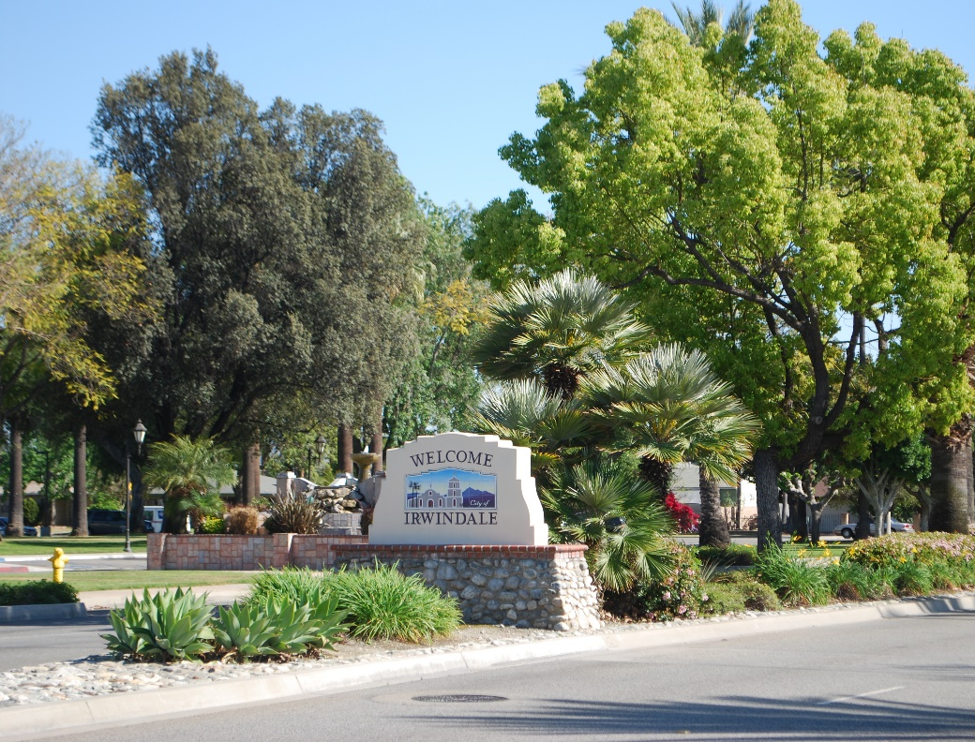
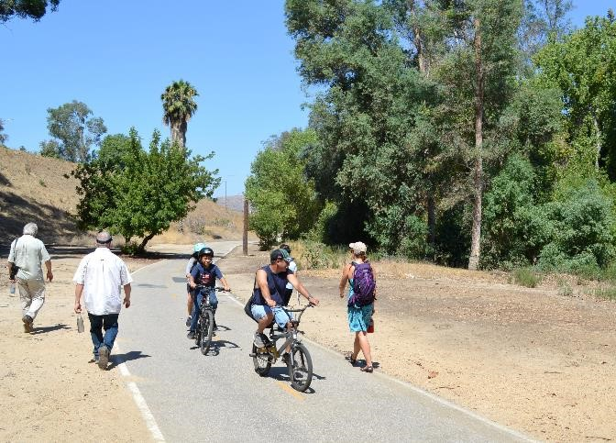
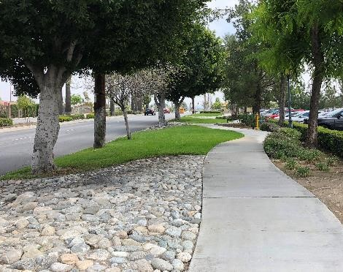
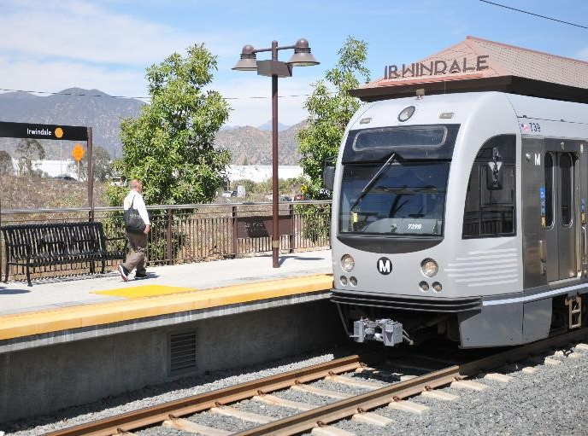
4. Summary of Workshop #2 Resumen de la Reunión #2
Notes:
Placeit!

Slide 15
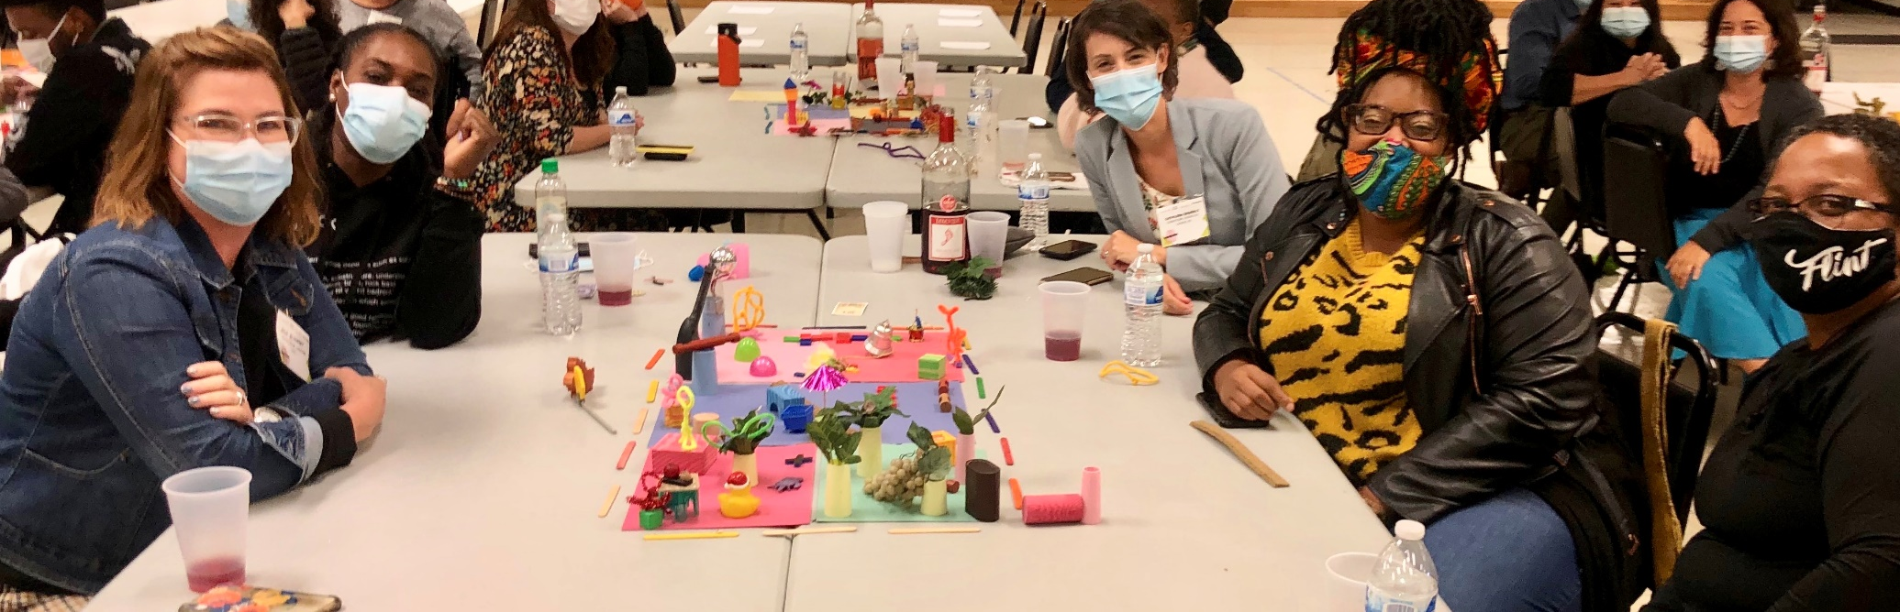
Went over Irwindale’s Key Findings
We broke out into small groups & built our Healthy and Safe Irwindale with a focus on improvements around the topics of EJ and Safety
Some key themes we heard
Provide More Urban Greening
Protect and Enhance the Environment
Provide Affordable Housing
Promote Recreational Opportunities
Expand Transit/Connectivity
Reduce Industrial Impacts near Residential Areas
Ensure Access to Healthy Food
Centralize uses around/within the town center
Repasamos los resultados clavede Irwindale.
Nos dividimos en grupos y construimos nuestro Irwindale Saludable y Seguro con un enfoque en mejoras en torno a los temas de Justicia Ambiental y Seguridad.
Temas que escuchamos:
Proporcionar Más Espacios Verdes Urbanos
Proteger y Mejorar el Medio Ambiente
Proporcionar Viviendas Asequibles
Promover Oportunidades Recreativas
Expandir el Transporte/Conexiones
Reducir efectos industriales cerca de usos residenciales.
Garantizar el Acceso a Alimentos Saludables
Centralizar usos alrededor/dentro del centro de la ciudad.
Notes:
Placeit!

Slide 16
4. Policies and Actions Políticas y Acciones
Notes:
– SYLVIA –

Slide 17
Five interrelated themes of EJ and Safety: Cinco temas interrelacionados de JA y Seguridad:
Clean Environment
Ambiente Limpio
Safe Communities
Comunidades Seguras
Healthy Communities
Comunidades Saludables
Resilience + Preparedness
Resiliencia y Preparación
Ecological Disasters + Hazards Adaptation
Adaptación a Desastres Ecológicos y Peligros
Notes:
Placeit!

Slide 18

Clean Environment
Ambiente Limpio
Notes:
– SYLVIA –

Slide 19
What We Heard From You:
Increase urban greening: Along Irwindale Avenue, with maintenance and irrigation, near residential areas close to industrial zones, and along the Gold Line.
Address concerns about industrial truck traffic.
Improve code enforcement.
Implement setbacks between industrial and residential.
Enhance buffers.
Restrict M2 (industrial) uses away from residences due to height restrictions.
*Assess Future Industrial Projects for Air Quality Impact
*Address Environmental Concerns Regarding the Park at the Live Oak Industrial Development
*Ensure Strict Code Enforcement for Businesses, Including Setbacks, Berms, and Parking Regulations
Lo Que Escuchamos de Usted:
Aumentar areas verdes urbanas: A lo largo de la Avenida Irwindale, con mantenimiento e irrigación, y a lo largo de la Línea Dorada (Gold Line).
Abordar las preocupaciones sobre el tráfico de camiones industriales.
Mejorar la aplicación del código.
Implementar zonas de separación.
Mejorar las zonas de amortiguamiento.
Restringir los usos M2 (industriales) lejos de las áreas residenciales debido a restricciones de altura.
*Evaluar el Impacto de Futuros Proyectos Industriales en la Calidad del Aire
*Abordar Preocupaciones Ambientales Relativas al Desarrollo del Parque en Live Oak Industrial
*Garantizar el estricto cumplimiento del código para negocios, incluyendo restricciones de espacio y regulaciones de estacionamiento.

Slide 20
Policy / Politicas | Actions / Acciones
EJ 1.1 Promote Healthy Land Use Patterns. Require that all new development consider future and long-term impacts to health. | Update zoning regulations to restrict the development of new residential uses within 500 feet of a freeway and orient sensitive land uses away from industrial uses and truck routes. Where new development places sensitive uses within 500 feet of a freeway or industrial use or along a truck route, a Health Risk Assessment will be required, and mitigation will be imposed to limit pollution exposure and prevent health risks to sensitive populations.
EJ 2.1 Increase Urban Greening. Implement ordinances and programs that increase green spaces, trees, vegetation, and parkways throughout Irwindale. | Implement an urban tree planting program to increase the number of trees in public urban areas. Trees will be selected that maximize carbon sequestration, while also providing shade and reducing urban heat island effects. Update zoning regulations to support and incentivize the installation of green roofs and walls on new and existing buildings.
EJ 1.1 Promover Patrones de Uso de Suelo Saludables. Exigir que todo nuevo desarrollo considere los impactos futuros y a largo plazo en la salud. | Actualizar las regulaciones de zonificación para restringir el desarrollo de nuevos usos residenciales a menos de 500 pies de una autopista y orientar los usos sensibles lejos de usos industriales y rutas de camiones. Cuando el nuevo desarrollo ubique usos sensibles a menos de 500 pies de una autopista o uso industrial o a lo largo de una ruta de camiones, se requerirá una Evaluación de Riesgos para la Salud, y se impondrán medidas de mitigación para limitar la exposición a la contaminación y prevenir riesgos para la salud de poblaciones sensibles.
EJ 2.1 Aumentar el Verde Urbano. Implementar ordenanzas y programas que incrementen los espacios verdes, los árboles, la vegetación y las franjas verdes en toda Irwindale. | Implementar un programa de plantación de árboles urbanos para aumentar el número de árboles en áreas urbanas públicas. Se seleccionarán árboles que maximicen la captura de carbono, al tiempo que proporcionen sombra y reduzcan los efectos de las islas de calor urbanas. Actualizar las regulaciones de zonificación para respaldar e incentivar la instalación de techos y paredes verdes en edificios nuevos y existentes.

Slide 21
Policy / Politicas | Actions / Acciones
EJ 4.1 Minimize Truck Impacts. Minimize the air quality impacts of trucks on sensitive receptors. | Restrict and enforce the queuing of trucks on streets or elsewhere outside of facilities by requiring a call-ahead system where truck drivers must call the facility to confirm that there is space available for them to unload their goods. Ensure that design of new facilities allows for the queuing of trucks on-site and away from sensitive receptors.
SAF 2.3 Natural Buffers in New Developments. Require natural buffers in new industrial developments and along designated truck routes to separate polluting sources from residential and commercial uses, and other sensitive uses, to maximize their protection and reduce pollution exposure to the community. | Evaluate existing, designated truck routes to prioritize locations for new and improved buffers, prioritizing routes near residential and sensitive uses, including homes, community centers, parks, and other social gathering places
EJ 4.1 Minimizar el Impacto de los Camiones. Reducir al mínimo los impactos en la calidad del aire de los camiones en receptores sensibles. | Restringir y hacer cumplir la cola de camiones en calles u otros lugares fuera de las instalaciones mediante la implementación de un sistema de llamadas previas, en el cual los conductores de camiones deben llamar a la instalación para confirmar la disponibilidad de espacio para descargar sus mercancías. Asegurar que el diseño de nuevas instalaciones permita la espera de camiones en el lugar y lejos de los receptores sensibles.
SAF 2.3 Buffers Naturales en Nuevos Desarrollos. Requerir zonas de amortiguación natural en nuevos desarrollos industriales y a lo largo de rutas de camiones designadas para separar fuentes de contaminación de usos residenciales, comerciales y otros usos sensibles, maximizando su protección y reduciendo la exposición a la contaminación en la comunidad. | Evaluar las rutas de camiones designadas existentes para priorizar lugares para nuevos y mejorados buffers, priorizando rutas cercanas a usos residenciales y sensibles, incluyendo viviendas, centros comunitarios, parques y otros lugares de reunión social

Slide 22

Table Discussion
Are there any policies or actions that should be included?
Do you have any suggestions for enhancing the inclusivity and accessibility of these policies and actions to all community members, including marginalized groups?
Are there potential challenges or barriers to implementing these policies and actions that you foresee?
Discusión en la Mesa
¿Hay alguna política o acción que sientas que falta en el borrador?
¿Tienes alguna sugerencia para mejorar la inclusividad y accesibilidad de estas políticas y acciones para todos los miembros de la comunidad, incluyendo a grupos marginados?
¿Ves posibles desafíos o barreras para implementar estas políticas y acciones en el futuro?

Slide 23
Policy / Politicas | Actions / Acciones
EJ 1.1 Promote Healthy Land Use Patterns. Require that all new development consider future and long-term impacts to health. | Update zoning regulations to restrict the development of new residential uses within 500 feet of a freeway and orient sensitive land uses away from industrial uses and truck routes. Where new development places sensitive uses within 500 feet of a freeway or industrial use or along a truck route, a Health Risk Assessment will be required, and mitigation will be imposed to limit pollution exposure and prevent health risks to sensitive populations.
EJ 2.1 Increase Urban Greening. Implement ordinances and programs that increase green spaces, trees, vegetation, and parkways throughout Irwindale. | Implement an urban tree planting program to increase the number of trees in public urban areas. Trees will be selected that maximize carbon sequestration, while also providing shade and reducing urban heat island effects. Update zoning regulations to support and incentivize the installation of green roofs and walls on new and existing buildings.
EJ 4.1 Minimize Truck Impacts. Minimize the air quality impacts of trucks on sensitive receptors. | Restrict and enforce the queuing of trucks on streets or elsewhere outside of facilities by requiring a call-ahead system where truck drivers must call the facility to confirm that there is space available for them to unload their goods. Ensure that design of new facilities allows for the queuing of trucks on-site and away from sensitive receptors.
SAF 2.3 Natural Buffers in New Developments. Require natural buffers in new industrial developments and along designated truck routes to separate polluting sources from residential and commercial uses, and other sensitive uses, to maximize their protection and reduce pollution exposure to the community. | Evaluate existing, designated truck routes to prioritize locations for new and improved buffers, prioritizing routes near residential and sensitive uses, including homes, community centers, parks, and other social gathering places

Slide 24
Safe Communities
Comunidades Seguras
Notes:
– SYLVIA –

Slide 25
What We Heard From You:
*Event Communication and Notification Procedures
*Upgrade Community Lighting, Especially Around Sand and Gravel Pits, and bus stops
*Ensure Regular Tree Trimming for Enhanced Safety
*Evaluate Truck Impact on Roads and Explore Street Widening
*Incorporate Safety Tips into Newsletters for Community Awareness
*Establish Conditions for Permitting to Ensure Community Well-being
*Appoint a Community Officer/Ambassador to Foster Resident Interaction and Increase Safety
*Ensure ADA compliance is being enforced especially in public facilities such as public restrooms and parks
Lo Que Escuchamos de Usted:
*Procedimientos de Comunicación y Notificación de Eventos
*Mejorar la Iluminación Comunitaria, Especialmente Alrededor de Canteras de Arena y Grava, y Paradas de Autobús
*Garantizar la Poda Regular de Árboles para una Mayor Seguridad
*Evaluar el Impacto de los Camiones en las Carreteras y Explorar la Ampliación de Calles
*Incorporar Consejos de Seguridad en los Boletines para la Concienciación Comunitaria
*Establecer Condiciones para las Permisos para Garantizar el Bienestar Comunitario
*Nombrar un Oficial/Ambassador de la Comunidad para Fomentar la Interacción con los Residentes y Aumentar la Seguridad
Asegurar que se cumpla con la Ley de Estadounidenses con Discapacidades, especialmente en instalaciones públicas como baños públicos y parques.

Slide 26
Policy / Politicas | Actions / Acciones
EJ 5.2 Expand Community Engagement. Require com-munity engagement and involvement for new housing programs through the Housing Department and Community Development Department to ensure community needs will be met. | In tandem with community engagement efforts, establish a community feedback program through the City’s webpage to gather information from community members following the implementation of new housing programs
EJ 5.5 Ensure Healthy Homes and Code Compliance. Ensure the Housing Department and Code Enforcement have adequate resources (staffing, budget, etc.) for helping to maintain healthy homes and continue to enforce Chapter 8.08 of the Irwindale Municipal Code “Maintenance of Property as Public Nuisance.” | Create a streamlined home maintenance program for renters to report maintenance issues and locate funding for home improvement
EJ 5.2 Ampliar la Participación Comunitaria. Requerir la participación y compromiso de la comunidad en los nuevos programas de vivienda a través del Departamento de Vivienda y el Departamento de Desarrollo Comunitario para asegurar que se satisfagan las necesidades de la comunidad. | Paralelamente a los esfuerzos de participación comunitaria, establecer un programa de retroalimentación de la comunidad a través de la página web de la Ciudad para recopilar información de los miembros de la comunidad después de la implementación de nuevos programas de vivienda.
EJ 5.5 Asegurar Hogares Saludables y Cumplimiento del Código. Garantizar que el Departamento de Vivienda y Cumplimiento del Código tengan recursos adecuados (personal, presupuesto, etc.) para ayudar a mantener hogares saludables y continuar aplicando el Capítulo 8.08 del Código Municipal de Irwindale "Mantenimiento de la Propiedad como una Molestia Pública". | Crear un programa simplificado de mantenimiento del hogar para inquilinos para informar problemas de mantenimiento y encontrar financiamiento para mejoras en el hogar.

Slide 27
Policy / Politicas | Actions / Acciones
EJ 5.7 Increase Community Safety. Coordinate with other departments, community-based organizations, and local law enforcement to increase community awareness and vigilance for crime and improve sense of safety, security, and unity in neighborhoods. | Work with City departments and local organizations to develop culturally appropriate programs and activities that promote social cohesion and safety in the community. Increase safety through community and neighborhood watch programs that ensure all community members feel safe and secure, rather than threatened, by the presence of law enforcement.
SAF 12.2 Patrolling and Surveillance. Evaluate need for increased patrolling and surveillance through additional officers or increased frequency of patrols using crime reports and feedback from the community to enhance safety in areas of concern within the City. | Engage with local businesses, employers, organizations, schools, neighborhood groups, and other community members through public workshops to hear community concerns regarding perceptions of unsafe areas in Irwindale, and discuss increasing surveillance and patrolling such as Neighborhood Watch and Business Watch
EJ 5.7 Aumentar la Seguridad Comunitaria. Coordinar con otros departamentos, organizaciones comunitarias y las fuerzas del orden locales para aumentar la conciencia y vigilancia comunitaria contra el crimen y mejorar el sentido de seguridad, protección y unidad en los vecindarios. | Trabajar con los departamentos de la Ciudad y organizaciones locales para desarrollar programas y actividades culturalmente apropiados que promuevan la cohesión social y la seguridad en la comunidad. Incrementar la seguridad a través de programas de vigilancia comunitaria y vecinal que garanticen que todos los miembros de la comunidad se sientan seguros y protegidos, en lugar de amenazados, por la presencia de las fuerzas del orden.
SAF 12.2 Patrullaje y Vigilancia. Evaluar la necesidad de aumentar el patrullaje y la vigilancia mediante la asignación de más oficiales o el aumento de la frecuencia de patrullas, utilizando informes de delitos y retroalimentación de la comunidad para mejorar la seguridad en áreas de preocupación dentro de la Ciudad. | Interactuar con empresas locales, empleadores, organizaciones, escuelas, grupos vecinales y otros miembros de la comunidad a través de talleres públicos para escuchar las preocupaciones de la comunidad con respecto a la percepción de áreas inseguras en Irwindale, y discutir el aumento de la vigilancia y el patrullaje, como Vigilancia Vecinal y Vigilancia Empresarial.

Slide 28
Policy / Politicas | Actions / Acciones
SAF 14.3 Implement Safety Features. Identify areas of the City in need of additional safety features, including lighting and surveillance technology. Prioritize areas of employment, residential neighborhoods, schools, major roads, and alleyways. | Assess current street lighting fixtures, with focus on industrial areas, residential neighborhoods, active transportation routes, commuting routes, parking lots, and routes to school, to prioritize needs for increased and/or improved lighting and help deter theft. Identify number, location, and quality of fixtures to help determine where new fixtures may be beneficial.
SAF 14.3 Implementar Características de Seguridad. Identificar áreas de la Ciudad que requieran características adicionales de seguridad, incluyendo iluminación y tecnología de vigilancia. Priorizar áreas de empleo, vecindarios residenciales, escuelas, carreteras principales y callejones. | Evaluar los accesorios de iluminación de calles actuales, con un enfoque en áreas industriales, vecindarios residenciales, rutas de transporte activo, rutas de viaje, estacionamientos y rutas hacia las escuelas, para priorizar las necesidades de mayor o mejor iluminación y ayudar a disuadir robos. Identificar la cantidad, ubicación y calidad de los accesorios para determinar dónde pueden ser beneficiosos nuevos accesorios.

Slide 29
Table Discussion
Are there any policies or actions that should be included?
Do you have any suggestions for enhancing the inclusivity and accessibility of these policies and actions to all community members, including marginalized groups?
Are there potential challenges or barriers to implementing these policies and actions that you foresee?
Discusión en la Mesa
¿Hay alguna política o acción que sientas que falta en el borrador?
¿Tienes alguna sugerencia para mejorar la inclusividad y accesibilidad de estas políticas y acciones para todos los miembros de la comunidad, incluyendo a grupos marginados?
¿Ves posibles desafíos o barreras para implementar estas políticas y acciones en el futuro?

Slide 30
Policy / Politicas | Actions / Acciones
EJ 5.2 Expand Community Engagement. Require com-munity engagement and involvement for new housing programs through the Housing Department and Community Development Department to ensure community needs will be met. | In tandem with community engagement efforts, establish a community feedback program through the City’s webpage to gather information from community members following the implementation of new housing programs
EJ 5.5 Ensure Healthy Homes and Code Compliance. Ensure the Housing Department and Code Enforcement have adequate resources (staffing, budget, etc.) for helping to maintain healthy homes and continue to enforce Chapter 8.08 of the Irwindale Municipal Code “Maintenance of Property as Public Nuisance.” | Create a streamlined home maintenance program for renters to report maintenance issues and locate funding for home improvement
EJ 5.7 Increase Community Safety. Coordinate with other departments, community-based organizations, and local law enforcement to increase community awareness and vigilance for crime and improve sense of safety, security, and unity in neighborhoods. | Work with City departments and local organizations to develop culturally appropriate programs and activities that promote social cohesion and safety in the community. Increase safety through community and neighborhood watch programs that ensure all community members feel safe and secure, rather than threatened, by the presence of law enforcement.
SAF 12.2 Patrolling and Surveillance. Evaluate need for increased patrolling and surveillance through additional officers or increased frequency of patrols using crime reports and feedback from the community to enhance safety in areas of concern within the City. | Engage with local businesses, employers, organizations, schools, neighborhood groups, and other community members through public workshops to hear community concerns regarding perceptions of unsafe areas in Irwindale, and discuss increasing surveillance and patrolling such as Neighborhood Watch and Business Watch

Slide 31
Healthy Communities
Comunidades Saludables
Notes:
– SYLVIA –

Slide 32
Lo Que Escuchamos de Usted:
Diseñar calles amigables para bicicletas que conecten vecindarios y otras ciudades, mejorando el carril para bicicletas de Emerald Belt y asegurando marcaciones claras y visibles para los carriles de bicicletas.
Organizar un mercado de agricultores, posiblemente con eventos musicales en el parque o cierres de calles en Allen Drive.
Establecer un huerto comunitario propiedad de la ciudad y crear un puesto para un residente de Irwindale para enseñar programas en el huerto comunitario.
Desarrollar huertos comunitarios, potencialmente ubicados en o cerca de parques.
Crear un banco de alimentos que acepte donaciones, incluya alimentos de los huertos comunitarios y priorice a los residentes de Irwindale.
Establecer un programa municipal que anime a los residentes a plantar árboles en sus patios y participar en una iniciativa de intercambio de alimentos.
What We Heard From You:
Design bike-friendly streets connecting neighborhoods and other cities, enhancing the Emerald Belt bike lane, and ensuring clear and visible markings for bike lanes
Host a Farmer's Market, possibly with music events in the park or street closures on Allen Drive.
*Establish a City-owned community garden and create a position for an Irwindale resident to teach programs at the community garden.
*Develop community gardens, potentially located in or near parks.
*Create a Food Pantry that accepts donations, includes food from community gardens, and prioritizes Irwindale residents.
*Establish a city program encouraging residents to plant trees in their yards while participating in a food-sharing initiative.

Slide 33
Policy / Politicas | Actions / Acciones
EJ 6.6 Expand Park Access. Identify and eliminate barriers to parks and recreation access in Irwindale. | Identify and eliminate barriers, such as the appropriateness or desirability of the types of recreational programs available, as well as the cost or accessibility concerns for enjoying recreational amenities. Collaborate with Los Angeles Parks and Recreation to develop a voucher program that will allow low-income residents of Irwindale to access the Santa Fe Dam Recreation Center at a free or reduced price.
EJ 8.1 Provide Urban Agriculture. Develop a community garden in or near a park, on the site of a closed mining pit, or another appropriate area. | If a vacant site, such as a closed mining pit is chosen, offer incentives such as reduced taxes (property, vacancy, etc.) to put the land to use as a community garden. Collaborate with local organizations such as the San Gabriel Valley Conservation Corps, City of Hope, and any Tongva organizations for garden and program planning, operations, and maintenance.
EJ 6.6 Ampliar el Acceso a Parques. Identificar y eliminar barreras para el acceso a parques y actividades recreativas en Irwindale. | Identificar y eliminar obstáculos, como la idoneidad o deseabilidad de los tipos de programas recreativos disponibles, así como las preocupaciones sobre el costo o la accesibilidad para disfrutar de las comodidades recreativas. Colaborar con el Departamento de Parques y Recreación de Los Ángeles para desarrollar un programa de cupones que permita a los residentes de bajos ingresos de Irwindale acceder al Centro de Recreación de Santa Fe Dam de forma gratuita o a un costo reducido.
EJ 8.1 Brindar Agricultura Urbana. Desarrollar un huerto comunitario en un parque o cerca de él, en el sitio de una mina cerrada u otra área adecuada. | Si se elige un sitio vacante, como una mina cerrada, ofrecer incentivos como impuestos reducidos (propiedad, vacante, etc.) para poner la tierra en uso como un huerto comunitario. Colaborar con organizaciones locales como el Cuerpo de Conservación del Valle de San Gabriel, la Ciudad de la Esperanza y cualquier organización Tongva para la planificación, operación y mantenimiento del huerto y el programa.areas.

Slide 34
Policy / Politicas | Actions / Acciones
8.2 Facilitate Home Gardening. Incentivize and facilitate edible landscaping and gardening around new and existing commercial and residential developments, as well as on underused industrial lands. | Loosen permit requirements and reduce fees and taxes where possible for indoor or outdoor urban agriculture. Publicize resources and grant programs for urban agriculture activities.
EJ 8.4 Promote Gardening and Cooking Education for Adults of All Ages. Promote local opportunities for the Irwindale community to learn gardening and healthy cooking techniques. | Partner with City of Hope and San Gabriel Valley Conservation Corps to publicize and support opportunities for the Irwindale community to take healthy cooking and gardening classes. Allow and encourage food/medicine harvesting and foraging by the Tongva community in Irwindale Park, Santa Fe Dam Recreational Area, and other natural areas.
EJ 8.2 Facilitar la Jardinería en el Hogar. Incentivar y facilitar la jardinería y el paisajismo comestible en desarrollos comerciales y residenciales nuevos y existentes, así como en terrenos industriales subutilizados. | Flexibilizar los requisitos de permisos y reducir tarifas e impuestos en la medida de lo posible para la agricultura urbana en interiores o exteriores. Difundir recursos y programas de subvenciones para actividades de agricultura urbana.
EJ 8.4 Promover la Educación en Jardinería y Cocina para Adultos de Todas las Edades. Promover oportunidades locales para que la comunidad de Irwindale aprenda técnicas de jardinería y cocina saludable. | Colaborar con la Ciudad de la Esperanza y el Cuerpo de Conservación del Valle de San Gabriel para dar a conocer y respaldar oportunidades para que la comunidad de Irwindale tome clases de cocina saludable y jardinería. Permitir y fomentar la recolección de alimentos/medicinas por parte de la comunidad Tongva en el Parque de Irwindale, el Área Recreativa de Santa Fe Dam y otras áreas naturales.

Slide 35
Table Discussion
Are there any policies or actions that should be included?
Do you have any suggestions for enhancing the inclusivity and accessibility of these policies and actions to all community members, including marginalized groups?
Are there potential challenges or barriers to implementing these policies and actions that you foresee?
Discusión en la Mesa
¿Hay alguna política o acción que sientas que falta en el borrador?
¿Tienes alguna sugerencia para mejorar la inclusividad y accesibilidad de estas políticas y acciones para todos los miembros de la comunidad, incluyendo a grupos marginados?
¿Ves posibles desafíos o barreras para implementar estas políticas y acciones en el futuro?

Slide 36
Policy / Politicas | Actions / Acciones
EJ 6.6 Expand Park Access. Identify and eliminate barriers to parks and recreation access in Irwindale. | Identify and eliminate barriers, such as the appropriateness or desirability of the types of recreational programs available, as well as the cost or accessibility concerns for enjoying recreational amenities. Collaborate with Los Angeles Parks and Recreation to develop a voucher program that will allow low-income residents of Irwindale to access the Santa Fe Dam Recreation Center at a free or reduced price.
EJ 8.1 Provide Urban Agriculture. Develop a community garden in or near a park, on the site of a closed mining pit, or another appropriate area. | If a vacant site, such as a closed mining pit is chosen, offer incentives such as reduced taxes (property, vacancy, etc.) to put the land to use as a community garden. Collaborate with local organizations such as the San Gabriel Valley Conservation Corps, City of Hope, and any Tongva organizations for garden and program planning, operations, and maintenance.
8.2 Facilitate Home Gardening. Incentivize and facilitate edible landscaping and gardening around new and existing commercial and residential developments, as well as on underused industrial lands. | Loosen permit requirements and reduce fees and taxes where possible for indoor or outdoor urban agriculture. Publicize resources and grant programs for urban agriculture activities.
EJ 8.4 Promote Gardening and Cooking Education for Adults of All Ages. Promote local opportunities for the Irwindale community to learn gardening and healthy cooking techniques. | Partner with City of Hope and San Gabriel Valley Conservation Corps to publicize and support opportunities for the Irwindale community to take healthy cooking and gardening classes. Allow and encourage food/medicine harvesting and foraging by the Tongva community in Irwindale Park, Santa Fe Dam Recreational Area, and other natural areas.

Slide 37
Resilience + Preparedness
Resiliencia y Preparación
Notes:
– SYLVIA –

Slide 38
What We Heard From You:
Consider establishing a centrally located PD (Police Department) Station.
Propose transportation options to neighboring cities like Covina, with a shuttle bus from City Hall to increase access to retail, stores, and activities outside of the City.
Suggest that the City offers emergency preparedness training.
Recommend including a regular segment or article with emergency preparedness information in the Irwindale Weekly.
*Explore Sustainable Water Storage Solutions
*Revise and Update the Emergency Plan
*Improve City-Resident Communication, Especially During Emergencies
*Designate the Senior Center as a Resilience and Safety Hub During Crises, Such as Hurricane Hillary
Lo Que Escuchamos de Usted
*Considerar establecer una Estación de Policía ubicada centralmente
*Proponer opciones de transporte hacia ciudades vecinas como Covina, con un servicio de autobús desde el Ayuntamiento para aumentar el acceso a tiendas y actividades fuera de la ciudad.
*Sugerir que la ciudad ofrezca entrenamiento en preparación para emergencias.
*Recomendar incluir un segmento regular o artículo con información sobre preparación para emergencias en el Irwindale Weekly.
*Explorar soluciones sostenibles para el almacenamiento de agua.
*Revisar y actualizar el Plan de Emergencia.
*Mejorar la comunicación entre la ciudad y los residentes, especialmente durante emergencias.
*Designar el Centro para Personas Mayores como un centro de resiliencia y seguridad durante crisis, como el huracán Hillary.

Slide 39
Policy / Politicas | Actions / Acciones
SAF 11.4 Increase Connectivity and Mobility. Expand connectivity and mobility infrastructure in the city to ensure equitable access to centrally located public facilities. | Collaborate with the LA Metro and Foothill Transit to determine the level of connectivity and identify gaps in service between the various residential areas in Irwindale and the public facilities that are located in the southeastern portion of the city, where the majority of community amenities are located.
SAF 4.4 Water Resource Protection Partnerships. Partner with local organizations, agencies, and water purveyors that service Irwindale to protect groundwater and surface water resources that are vulnerable to climate change and to ensure a safe and reliable supply of water for future generations. | Implement green infrastructure measures (e.g., greenways, community forest, linear parks, vegetated swales, miniparks) to be incorporated into all new development and redevelopment applications to facilitate groundwater recharge. This includes all projects (four units or fewer) that have a land disturbance activity and add, create, or replace more than 500 square feet of impervious area.
SAF 11.4 Incrementar la Conectividad y Movilidad. Ampliar la infraestructura de conectividad y movilidad en la ciudad para garantizar un acceso equitativo a las instalaciones públicas ubicadas en el centro. | Colaborar con LA Metro y Foothill Transit para determinar el nivel de conectividad e identificar brechas en el servicio entre las diversas áreas residenciales de Irwindale y las instalaciones públicas ubicadas en la parte sureste de la ciudad, donde se encuentran la mayoría de las comodidades comunitarias.
SAF 4.4 Asociaciones para la Protección de los Recursos Hídricos. Colaborar con organizaciones locales, agencias y proveedores de agua que sirven a Irwindale para proteger los recursos de aguas subterráneas y superficiales que son vulnerables al cambio climático y asegurar un suministro seguro y confiable de agua para las futuras generaciones. | Implementar medidas de infraestructura verde (por ejemplo, vías verdes, bosques comunitarios, parques lineales, zanjas vegetadas, mini parques) para ser incorporadas en todas las solicitudes de nuevos desarrollos y reurbanización con el fin de facilitar la recarga de aguas subterráneas. Esto incluye todos los proyectos (de cuatro unidades o menos) que implican actividad de alteración del terreno y añaden, crean o reemplazan más de 500 pies cuadrados de área impermeable.

Slide 40
Policy / Politicas | Actions / Acciones
SAF 16.10 Emergency Evacuation. Ensure the transportation system provides adequate capacity for safe, efficient, and quick evacuations in the event of an emergency or natural disaster. | Provide evacuation information to residents, businesses, and visitors, particularly at-risk populations, to help improve emergency preparedness. Evacuation materials should identify shelter locations, evacuation routes, defensible space and procedures for storing value items or taking such items with them.
SAF 13.3 Ensure Accessible and Inclusive Public Meetings. Ensure that all City-led public meetings are accessible and inclusive to enable and encourage all community members to participate. | With community input, establish a public meeting accessibility standard that applies to all City-led public meetings in compliance with the Brown Act.
SAF 16.10 Evacuación de Emergencia. Asegurar que el sistema de transporte tenga la capacidad adecuada para evacuaciones seguras, eficientes y rápidas en caso de una emergencia o desastre natural. | Proporcionar información de evacuación a residentes, empresas y visitantes, especialmente a las poblaciones en riesgo, para mejorar la preparación para emergencias. Los materiales de evacuación deben identificar ubicaciones de refugio, rutas de evacuación, espacio defensible y procedimientos para almacenar objetos de valor o llevar dichos objetos consigo.
SAF 13.3 Asegurar Reuniones Públicas Accesibles e Inclusivas. Asegurar que todas las reuniones públicas dirigidas por la Ciudad sean accesibles e inclusivas para permitir y fomentar la participación de todos los miembros de la comunidad. | Con la aportación de la comunidad, establecer un estándar de accesibilidad para reuniones públicas dirigidas por la Ciudad que cumpla con la Ley Brown.

Slide 41
Table Discussion
Are there any policies or actions that should be included?
Do you have any suggestions for enhancing the inclusivity and accessibility of these policies and actions to all community members, including marginalized groups?
Are there potential challenges or barriers to implementing these policies and actions that you foresee?
Discusión en la Mesa
¿Hay alguna política o acción que sientas que falta en el borrador?
¿Tienes alguna sugerencia para mejorar la inclusividad y accesibilidad de estas políticas y acciones para todos los miembros de la comunidad, incluyendo a grupos marginados?
¿Ves posibles desafíos o barreras para implementar estas políticas y acciones en el futuro?

Slide 42
Policy / Politicas | Actions / Acciones
SAF 11.4 Increase Connectivity and Mobility. Expand connectivity and mobility infrastructure in the city to ensure equitable access to centrally located public facilities. | Collaborate with the LA Metro and Foothill Transit to determine the level of connectivity and identify gaps in service between the various residential areas in Irwindale and the public facilities that are located in the southeastern portion of the city, where the majority of community amenities are located.
SAF 4.4 Water Resource Protection Partnerships. Partner with local organizations, agencies, and water purveyors that service Irwindale to protect groundwater and surface water resources that are vulnerable to climate change and to ensure a safe and reliable supply of water for future generations. | Implement green infrastructure measures (e.g., greenways, community forest, linear parks, vegetated swales, miniparks) to be incorporated into all new development and redevelopment applications to facilitate groundwater recharge. This includes all projects (four units or fewer) that have a land disturbance activity and add, create, or replace more than 500 square feet of impervious area.
SAF 16.10 Emergency Evacuation. Ensure the transportation system provides adequate capacity for safe, efficient, and quick evacuations in the event of an emergency or natural disaster. | Provide evacuation information to residents, businesses, and visitors, particularly at-risk populations, to help improve emergency preparedness. Evacuation materials should identify shelter locations, evacuation routes, defensible space and procedures for storing value items or taking such items with them.
SAF 13.3 Ensure Accessible and Inclusive Public Meetings. Ensure that all City-led public meetings are accessible and inclusive to enable and encourage all community members to participate. | With community input, establish a public meeting accessibility standard that applies to all City-led public meetings in compliance with the Brown Act.

Slide 43
Ecological Disasters + Hazards Adaptation
Adaptación a Desastres Ecológicos y Peligros
Notes:
– SYLVIA –

Slide 44
What We Heard From You:
Increase the number of trees.
Plant trees that provide canopy, coverage, and shade.
Enhance maintenance efforts, especially keeping drains clean during periods of high winds.
Extend the operating hours of the Recreation Center and Senior Center during the summer.
*Ensure Adequate Drain Paths for Development
*Enhance Maintenance of Flood Control Spillways
*Address Sewer Drain Issues and Mosquito Concerns
*Establish Designated Meeting Areas for Community Gatherings During Emergencies
Lo Que Escuchamos de Usted:
*Aumentar el número de árboles.
*Plantar árboles que proporcionen dosel, cobertura y sombra.
*Mejorar los esfuerzos de mantenimiento, especialmente manteniendo los desagües limpios durante períodos de vientos fuertes.
*Ampliar el horario de funcionamiento del Centro Recreativo y del Centro para Personas Mayores durante el verano.
*Garantizar senderos de drenaje adecuados para el desarrollo.
*Mejorar el mantenimiento de las represas de control de inundaciones.
*Abordar problemas de desagüe de alcantarillado y preocupaciones por mosquitos.
*Establecer áreas designadas de encuentro para reuniones comunitarias durante emergencias.

Slide 45
Policy / Politicas | Actions / Acciones
SAF 8.3 New Development. Require new development to incorporate low-impact designs and nature-based solutions to minimize stormwater impacts on drainage and flood control facilities and promote groundwater recharge, where feasible. | N/A
SAF 6.1 Extreme Weather Safety. Reduce the impacts of extreme weather on people and places through safe buildings, public shelters, cooling centers, sustainable materials, tree canopy, and other measures that promote safety and mitigate hazards. | Seek funding opportunities for climate adaptation to reduce the urban heat island effect with natural solutions and green infrastructure, such as increasing urban tree plantings, greenways, landscaping, cool roofs, cool pavements, green walls, and other elements that help increase cooling in the community and reduce hazards to people from heat impacts.
SAF 8.3 Nuevo Desarrollo. Requiere que los nuevos desarrollos incorporen diseños de bajo impacto y soluciones basadas en la naturaleza para minimizar los impactos del agua pluvial en las instalaciones de drenaje y control de inundaciones, y promover la recarga de aguas subterráneas, cuando sea posible. | N/A
SAF 6.1 Seguridad en Condiciones Climáticas Extremas. Reducir los impactos de las condiciones climáticas extremas en personas y lugares a través de edificios seguros, refugios públicos, centros de enfriamiento, materiales sostenibles, dosel arbóreo y otras medidas que promuevan la seguridad y mitiguen los riesgos. | Buscar oportunidades de financiamiento para la adaptación al clima con soluciones naturales e infraestructura verde, como aumentar la plantación de árboles urbanos, vías verdes, paisajismo, techos frescos, pavimentos frescos, muros verdes y otros elementos que ayuden a enfriar la comunidad y reducir los riesgos para las personas debido a los impactos del calor.

Slide 46
Policy / Politicas | Actions / Acciones
SAF 6.2 Public Improvements. Enhance existing community infrastructure and amenities, including bus shelters, shading trees, landscaping, public streets, and public facilities, to promote safety and relief from extreme weather hazards. Prioritize improvements to infrastructure that is older or in poor quality or has heat-absorbing materials | Install weatherproof shelters, such as awnings and sunshades, and increase tree canopy in the public right of way that protect residents and visitors from extreme weather, including heat, rainfall, and wind, and that help reduce the urban heat island effect. Identify facilities where cool roofs, green roofs, and/or green facades can be installed to help reduce the urban heat island effect and daytime temperatures
SAF 8.4 Storm Drain Master Plan. Prepare, evaluate, and implement the storm drain master plan study to look for and address deficiencies in the storm drain infrastructure. | N/A
SAF 6.2 Mejoras Públicas. Mejorar la infraestructura y amenidades comunitarias existentes, incluyendo refugios para autobuses, árboles para sombra, paisajismo, calles públicas e instalaciones públicas, para promover la seguridad y el alivio de los riesgos de condiciones climáticas extremas. | Priorizar mejoras en infraestructura que sea antigua, de mala calidad o que tenga materiales que absorben el calor. Instalar refugios resistentes a las condiciones climáticas, como toldos y parasoles, y aumentar el dosel arbóreo en el derecho de vía público para proteger a los residentes y visitantes de condiciones climáticas extremas, incluyendo calor, lluvia y viento, y para ayudar a reducir el efecto isla de calor urbano. Identificar instalaciones donde se puedan instalar techos frescos, techos verdes y/o fachadas verdes para ayudar a reducir el efecto isla de calor urbano y las temperaturas diurnas.
SAF 8.4 Plan Maestro de Drenaje de Tormentas. Preparar, evaluar e implementar el estudio del plan maestro de drenaje de tormentas para identificar y abordar deficiencias en la infraestructura de drenaje de tormentas. | N/A

Slide 47
Table Discussion
Are there any policies or actions that should be included?
Do you have any suggestions for enhancing the inclusivity and accessibility of these policies and actions to all community members, including marginalized groups?
Are there potential challenges or barriers to implementing these policies and actions that you foresee?
Discusión en la Mesa
¿Hay alguna política o acción que sientas que falta en el borrador?
¿Tienes alguna sugerencia para mejorar la inclusividad y accesibilidad de estas políticas y acciones para todos los miembros de la comunidad, incluyendo a grupos marginados?
¿Ves posibles desafíos o barreras para implementar estas políticas y acciones en el futuro?

Slide 48
Policy / Politicas | Actions / Acciones
SAF 8.3 New Development. Require new development to incorporate low-impact designs and nature-based solutions to minimize stormwater impacts on drainage and flood control facilities and promote groundwater recharge, where feasible. | N/A
SAF 6.1 Extreme Weather Safety. Reduce the impacts of extreme weather on people and places through safe buildings, public shelters, cooling centers, sustainable materials, tree canopy, and other measures that promote safety and mitigate hazards. | Seek funding opportunities for climate adaptation to reduce the urban heat island effect with natural solutions and green infrastructure, such as increasing urban tree plantings, greenways, landscaping, cool roofs, cool pavements, green walls, and other elements that help increase cooling in the community and reduce hazards to people from heat impacts.
SAF 6.2 Public Improvements. Enhance existing community infrastructure and amenities, including bus shelters, shading trees, landscaping, public streets, and public facilities, to promote safety and relief from extreme weather hazards. Prioritize improvements to infrastructure that is older or in poor quality or has heat-absorbing materials | Install weatherproof shelters, such as awnings and sunshades, and increase tree canopy in the public right of way that protect residents and visitors from extreme weather, including heat, rainfall, and wind, and that help reduce the urban heat island effect. Identify facilities where cool roofs, green roofs, and/or green facades can be installed to help reduce the urban heat island effect and daytime temperatures
SAF 8.4 Storm Drain Master Plan. Prepare, evaluate, and implement the storm drain master plan study to look for and address deficiencies in the storm drain infrastructure. | N/A

Slide 49
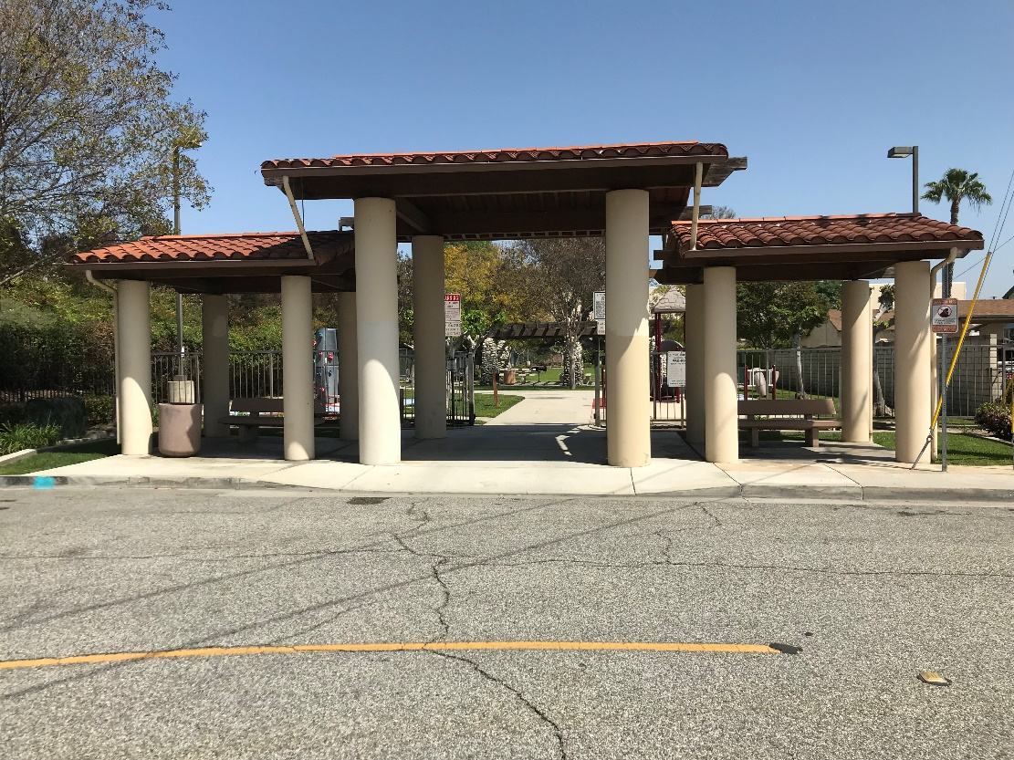
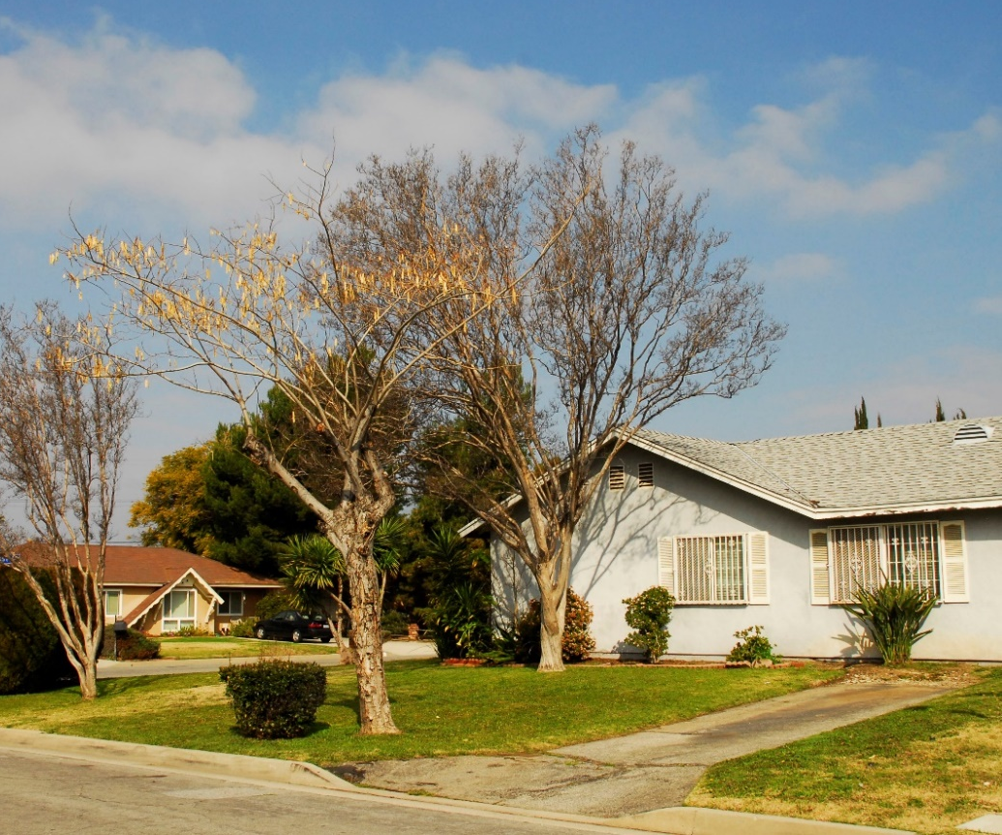
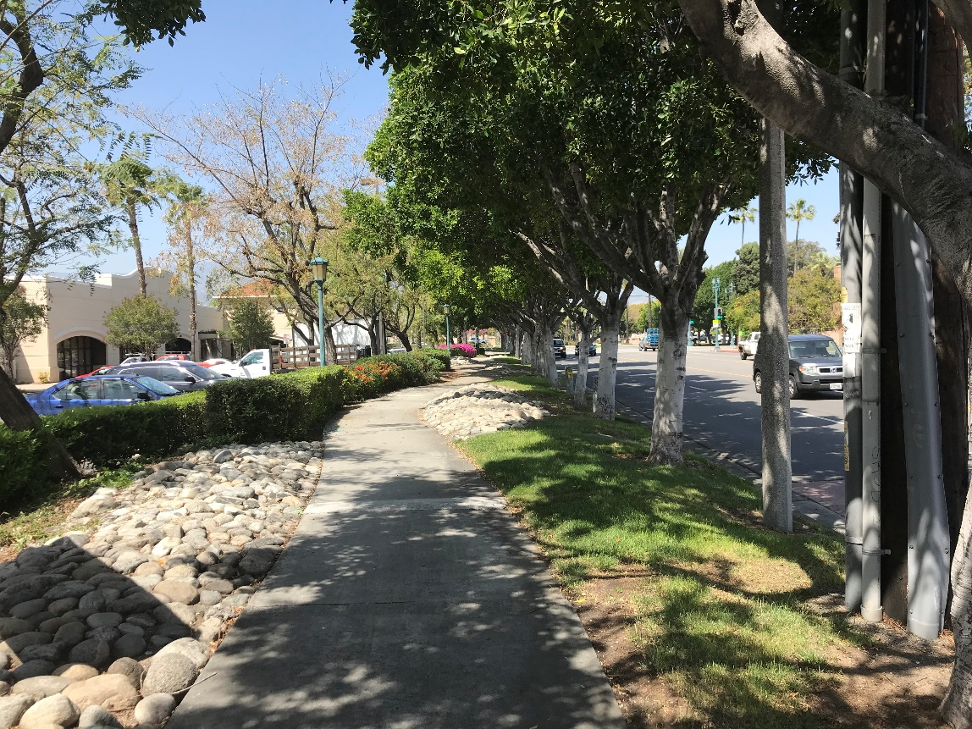
Reporting Back Reportando de vuelta

Slide 50
Next Steps Próximos Pasos

Slide 51
Finalize Public Review Draft of EJ and Safety Elements for community review.
30-Day Public Review Period
Incorporate community comments
Present Final Draft to Planning Commission and City Council
Finalizar el borrador para revisión pública de los Elementos de Justicia Ambiental y Seguridad para la revisión de la comunidad.
Período de revisión pública de 30 días
Incorporar comentarios de la comunidad
Presentar el borrador final a la Comisión de Planificación y al Concejo Municipal

Slide 52
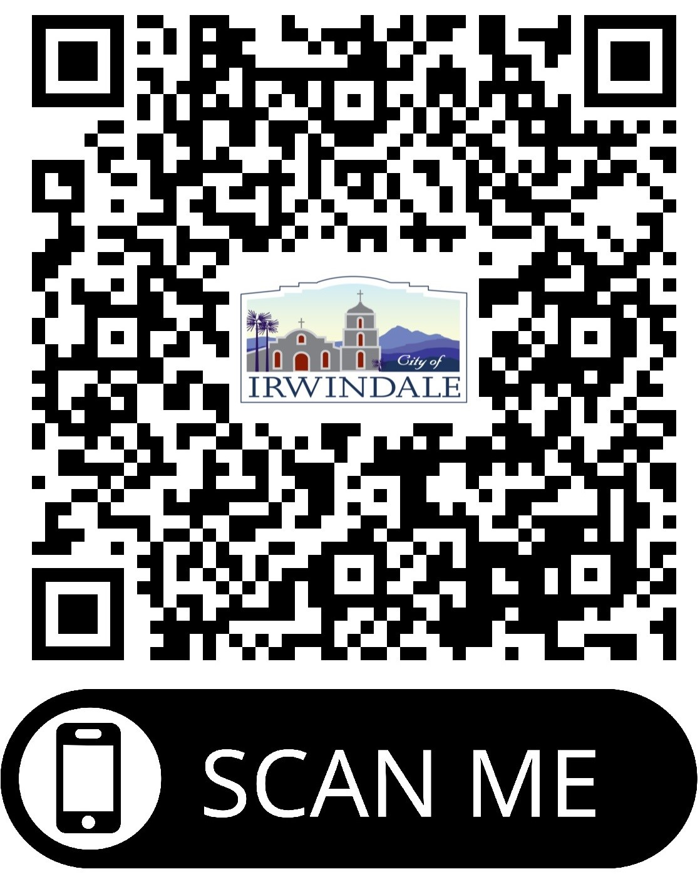
Contact Information Información de Contacto
Marilyn Simpson, AICP – Community Development Director
msimpson@irwindaleca.gov
Shannon Wages– ESA Project Manager
swages@esassoc.com
Visit the General Plan Update Website/ Visite el sitio web del Plan General https://www.irwindaleca.gov/570/Housing-Element-General-Plan-Update

Slide 53
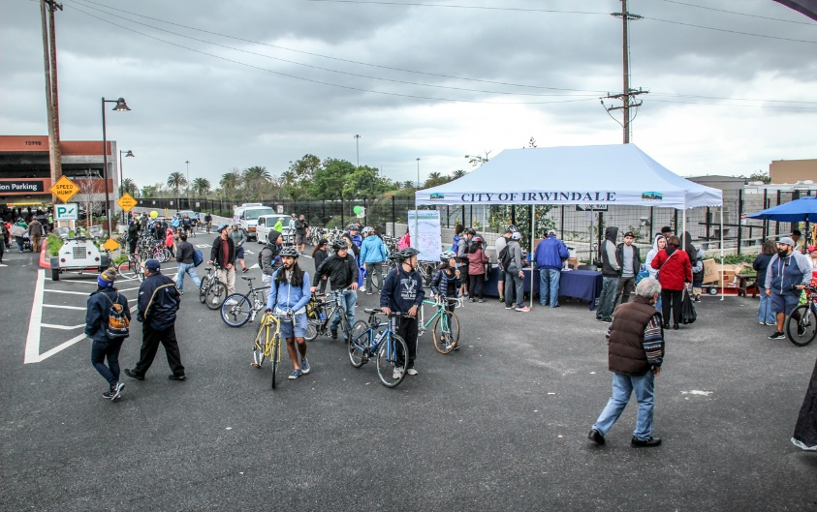
Thank You ¡Gracias por su Participación!

